Slide 1




善真服务社干部竞选
五年级10班 丁珈扬

Slide 2

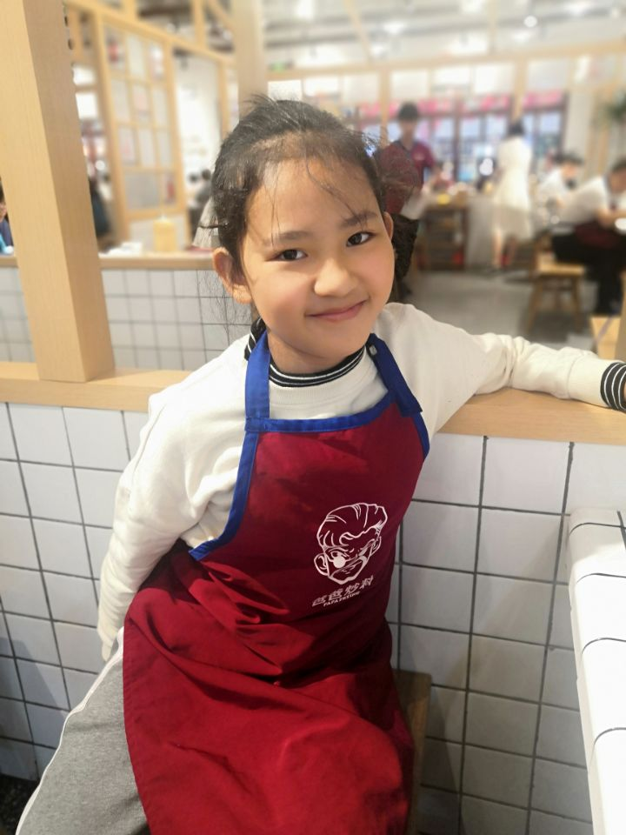
我的简历
姓名：丁珈扬
年龄：10岁
性别：女
星座：狮子座

Slide 3
自荐信
我是五10班的丁珈扬，五年来，在老师的辛勤培育教导下，我逐渐成长，多次被评为“三好”学生和优秀班干部。
老师给我的评价是：做事认真、主动、组织能力强；
同学们给我的评价是：团结友爱，举止大方；
我给自己的评价是：充满自信、乐于奉献。

Slide 4
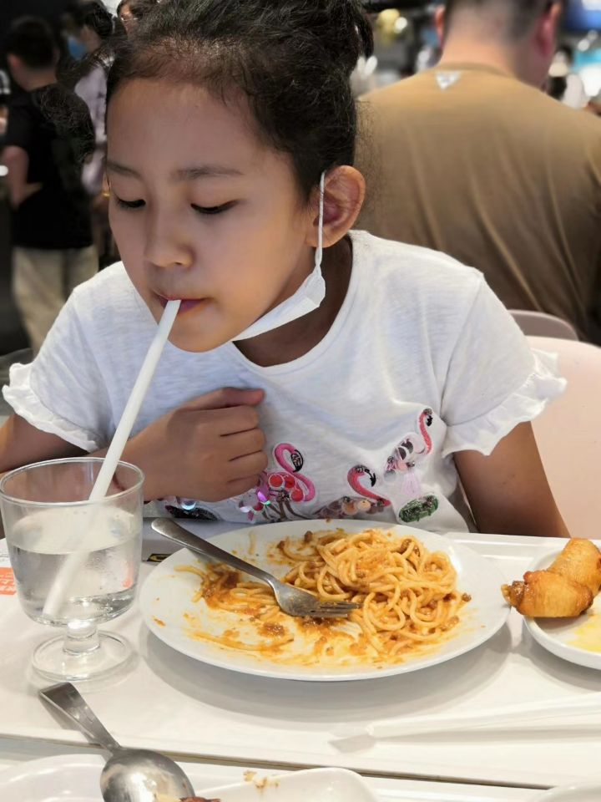
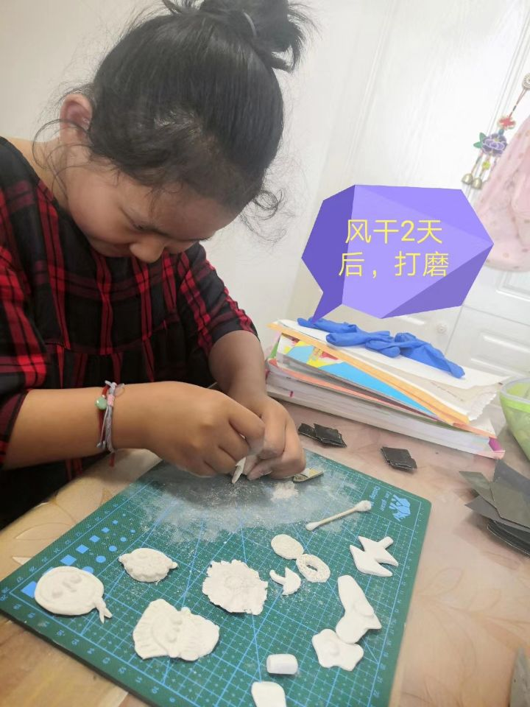
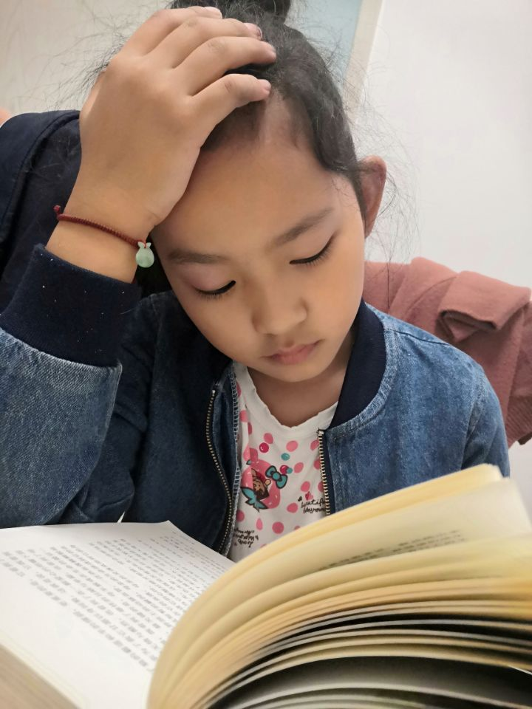
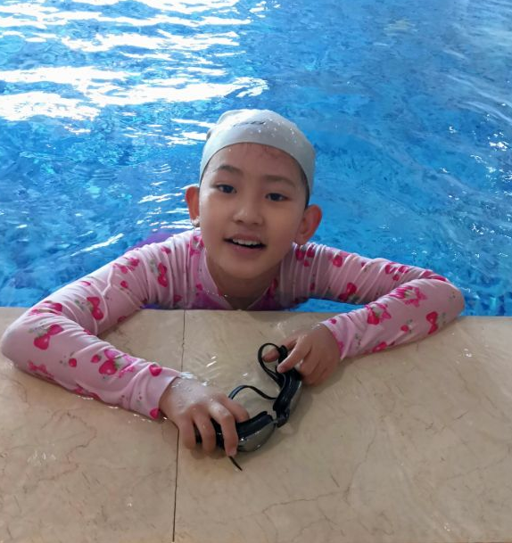

我的爱好
美食
手工
阅读
运动

Slide 5
我的性格
积极向上
乐观活泼
乐于助人
执着进取

Slide 6
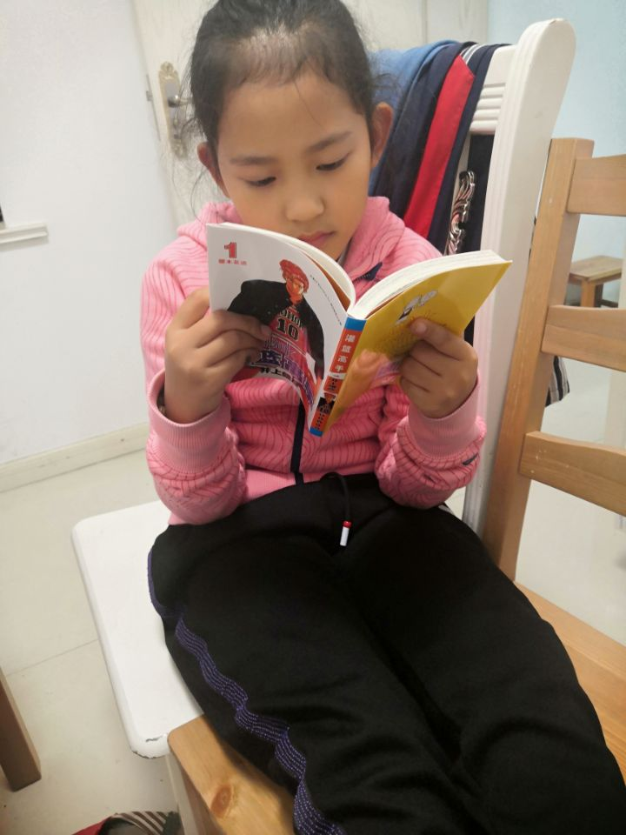
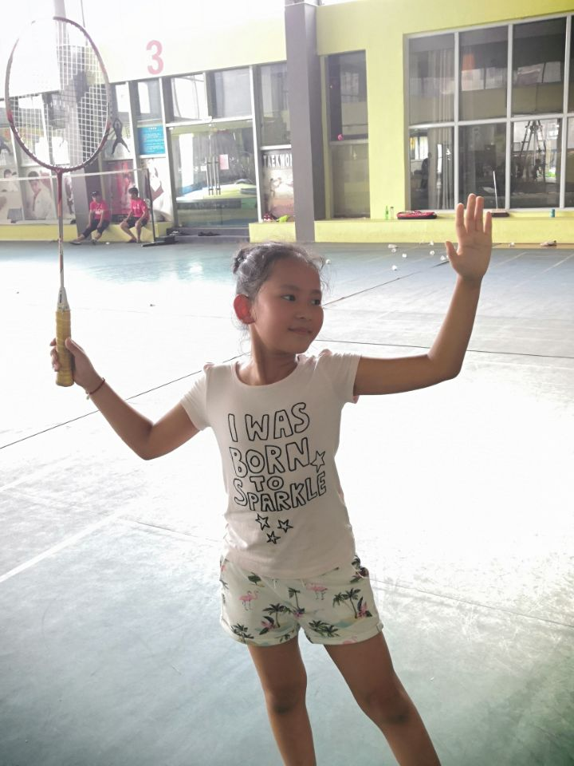
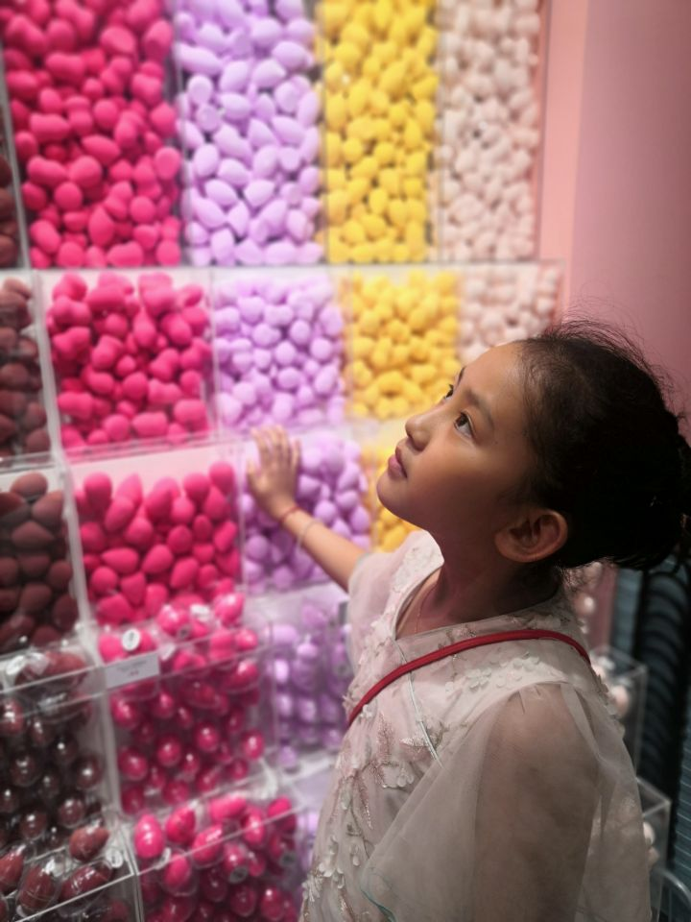
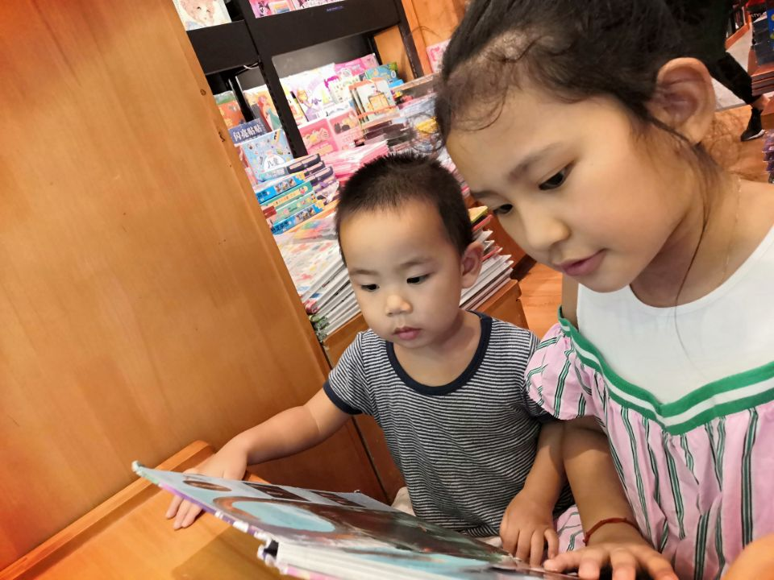
我的生活

Slide 7
我的理想
长大后做一名优秀的人民教师

Slide 8

竞选目标
礼仪部

Slide 9
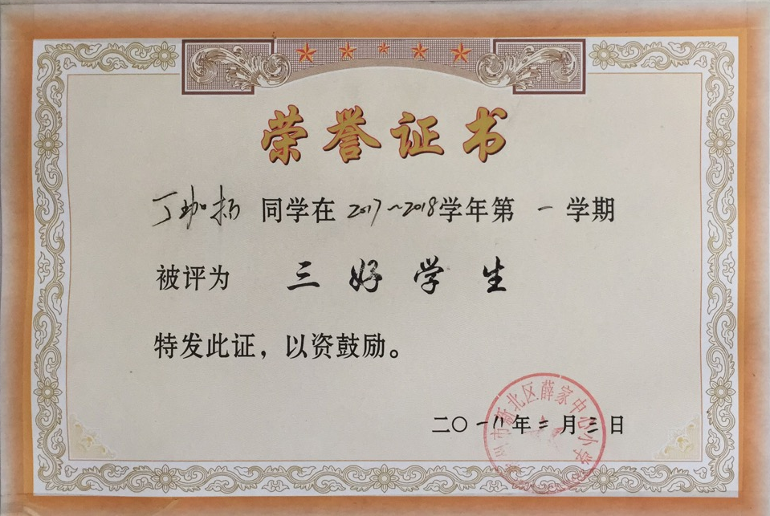
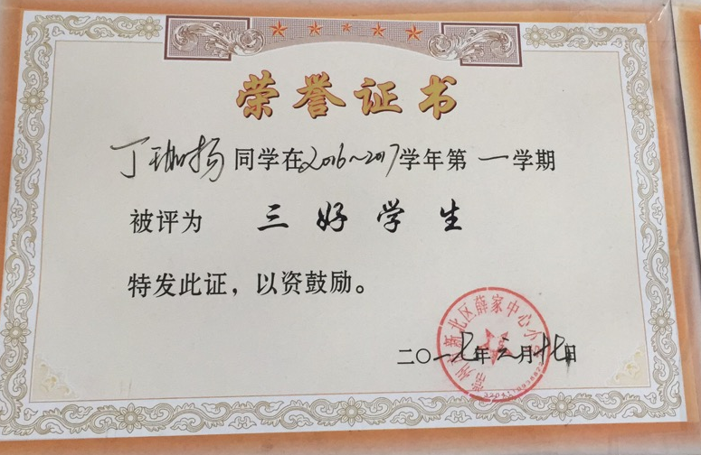
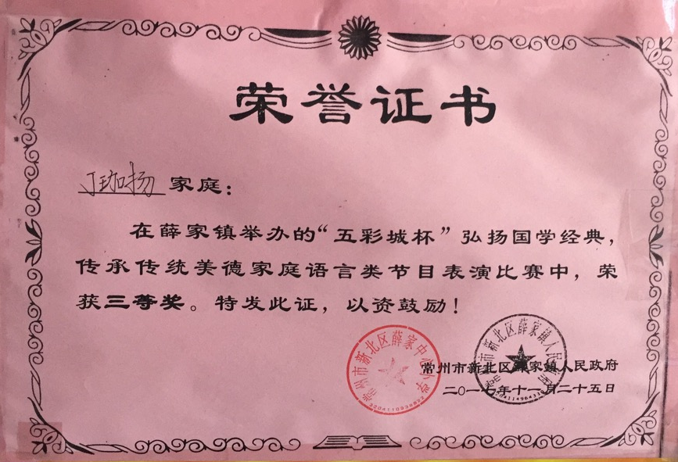
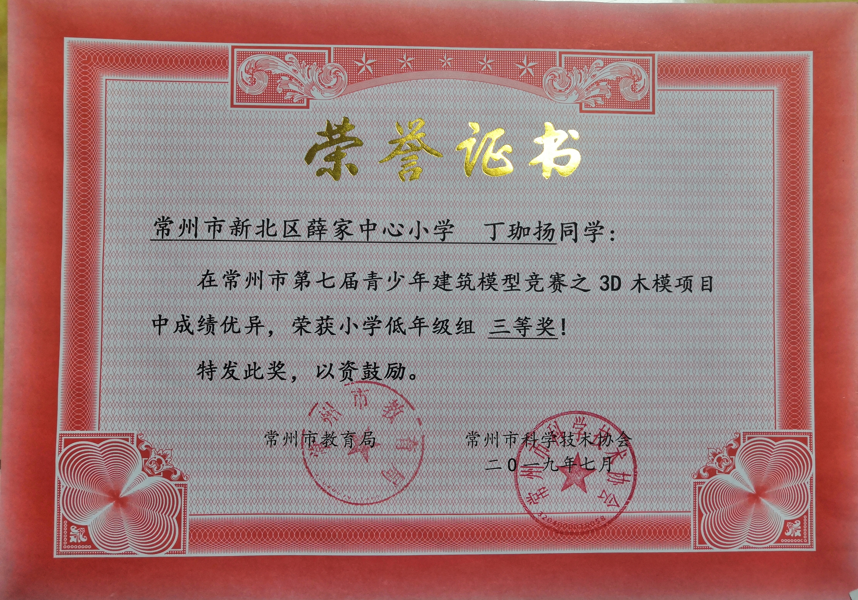
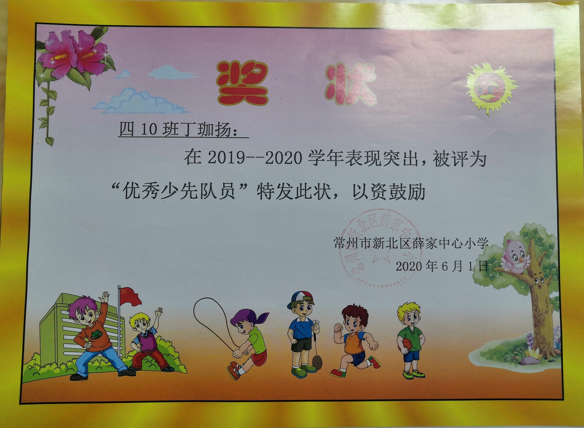
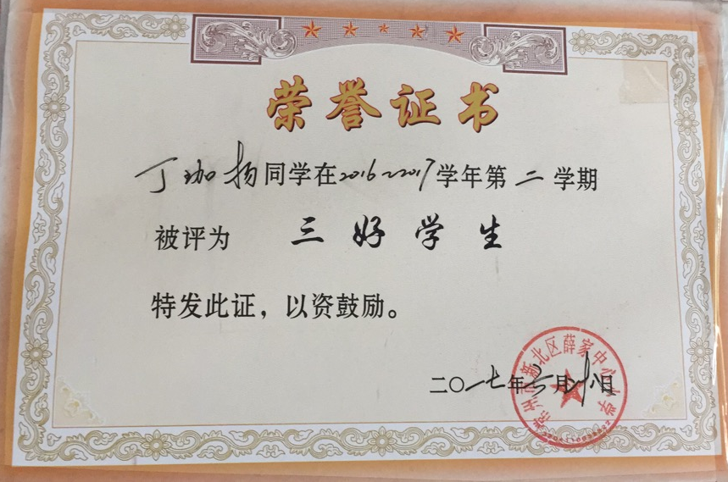
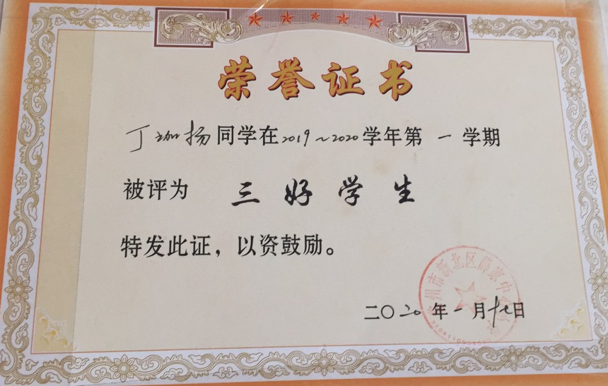
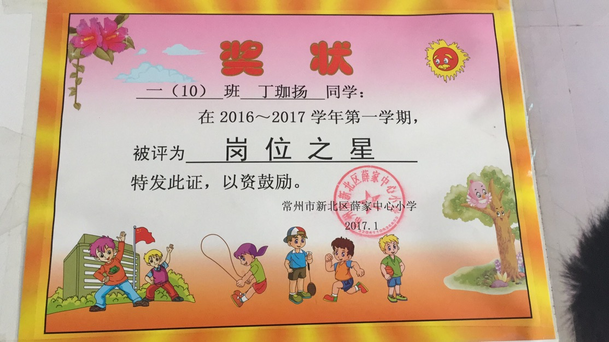
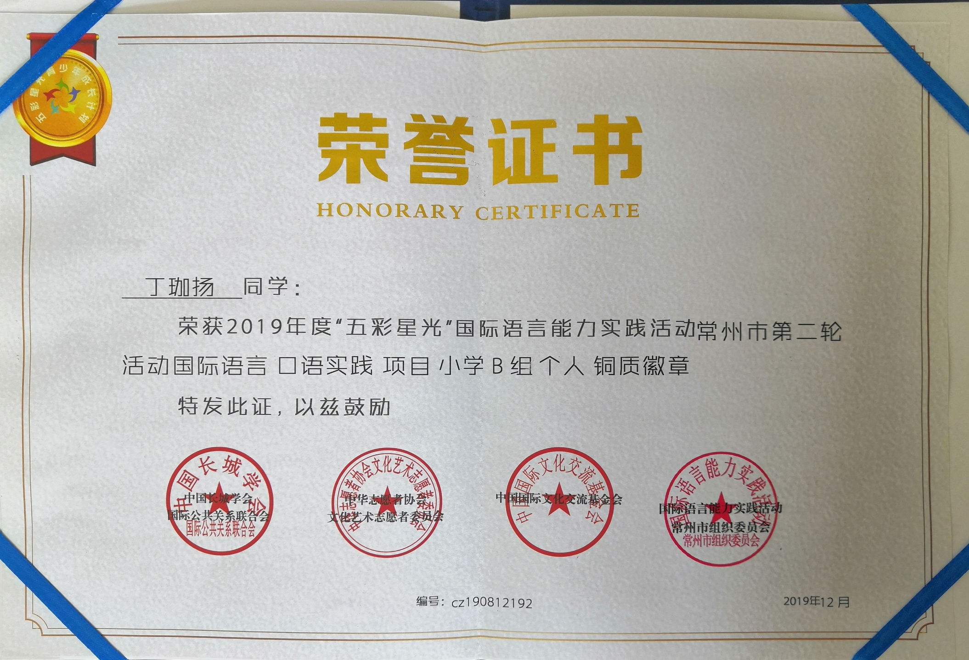
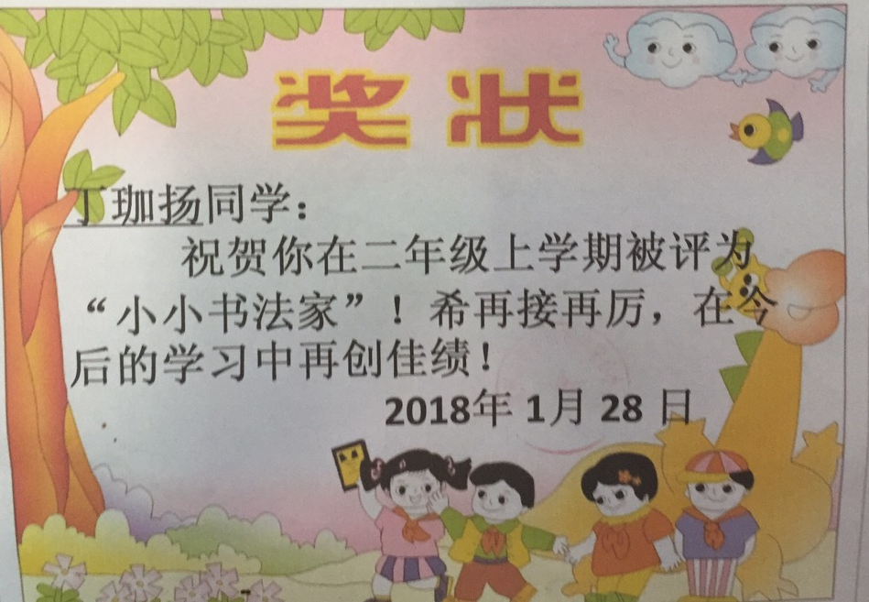
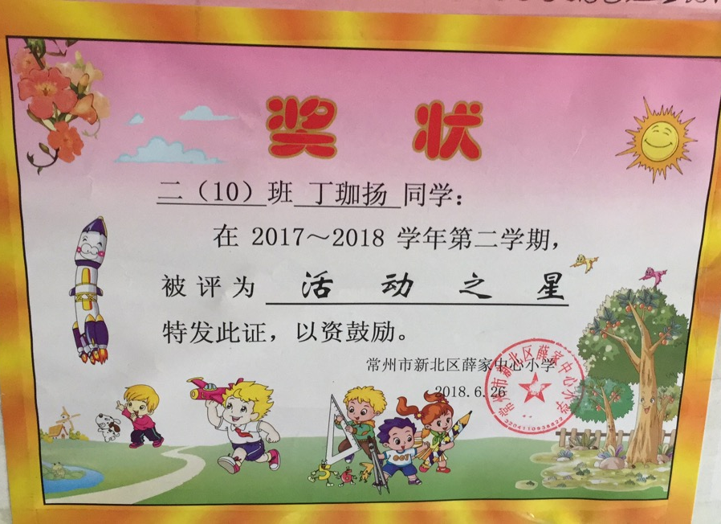
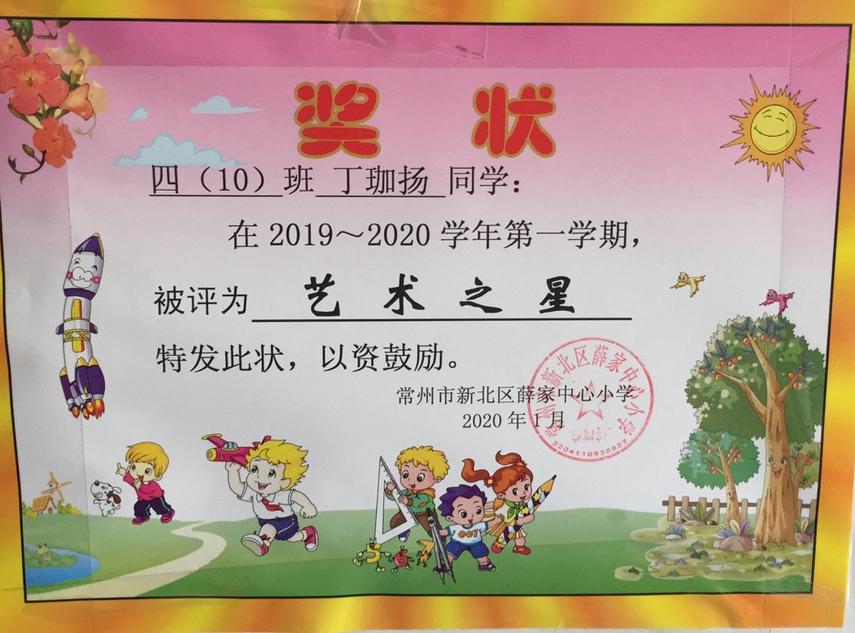
获奖证书

Slide 10

竞选宣言
假如我是礼仪部干部，我将：用“热心”为同学服务；用“真诚”做老师的得力助手；用“创新”开展班级工作；用“汗水”保卫校园整洁、有序，因为良好的环境，才能培育出高尚文明的人。

Slide 11
谢谢支持
五年级10班 丁珈扬

